Slide 1
概 率 论 与 数 理 统 计
参考书：
1、《概率论与数理统计》(第4版)
盛 骤 谢式千等编 高等教育出版社
2、《概率论与数理统计》
华东师范大学数学系编 高等教育出版社
3、一本学习指导书

Slide 2
绪 论
一、随机现象与随机试验
二、随机现象的统计规律性
三、概率论与数理统计的若干重要应用

Slide 3

一、随机现象与随机试验
1. 概率论的诞生
1654年，一个名叫梅累的骑士就“两个赌徒约定赌若干局，且谁先赢 c 局便算赢家，若在一赌徒胜 a 局 ( a<c )，另一赌徒胜b局(b<c)时因故终止赌博，问应如何分赌本” 为题求教于帕斯卡， 帕斯卡与费马通信讨论这一问题，于1654 年共同建立了概率论的第一个基本概念
数学期望.

Slide 4


2、随机现象
自然界所观察到的现象:
确定性现象
随机现象
1.确定性现象
在一定条件下必然发生
的现象称为确定性现象.
实例
“太阳不会从西边升起”；
“水从高处流向低处”；
“同性电荷必然互斥”；

Slide 5


“函数在间断点处不存在导数” 等.
确定性现象的特征
条件完全决定结果
2. 随机现象
在一定条件下可能出现也可能不出现的现象，
称为随机现象.
实例1 在相同条件下掷一枚均匀的硬币，观察
正、反两面出现的情况.
结果有可能出现正面也可能出现反面.

Slide 6


实例2 用同一门炮向同
一目标发射同一种炮弹多
发 , 观察弹落点的情况。
结果: 弹落点会各不相同.
实例3 抛掷一枚骰子，观
察出现的点数。
结果有可能为:
1, 2, 3,
4, 5 或 6.

Slide 7

实例4 从一批含有正品和次品的产品中任意抽取一个产品.
其结果可能为:
正品 、次品.
实例5 过马路交叉口时,
可能遇上各种颜色的交通
指挥灯.

Slide 8
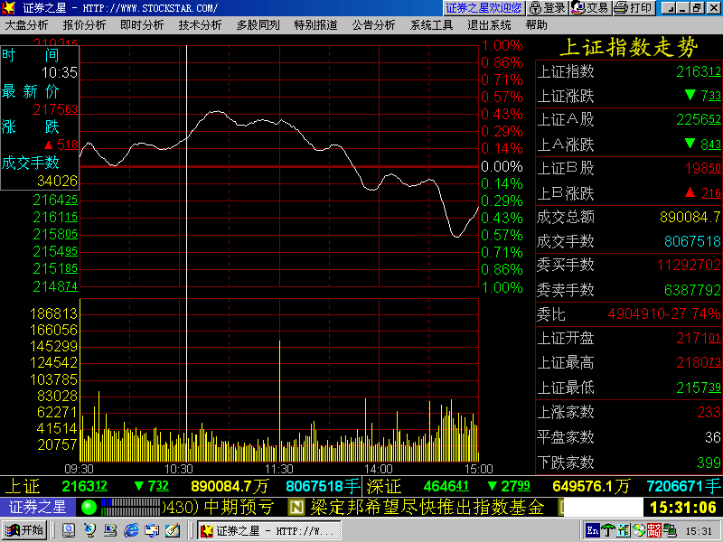
实例6 证券市场每天的开盘指数.

Slide 9




实例7 出生的婴儿可
能是男,也可能是女.
实例8 明天的天气可
能是晴 , 也可能是多云
或雨.
随机现象的特征
条件不能完全决定结果
概率论就是研究随机现象规律性的一门数学学科.

Slide 10

说明
1. 随机现象揭示了条件和结果之间的非确定性联系 , 其数量关系无法用函数加以描述.
2. 随机现象在一次观察中出现什么结果具有偶然性, 但在大量试验或观察中, 这种结果的出现具有一定的统计规律性 , 概率论就是研究随机现象这种本质规律的一门数学学科.
如何来研究随机现象?
随机现象是通过随机试验来研究的.
问题 什么是随机试验?

Slide 11
3、随机试验
定义
在概率论中，把具有以下三个特征的试验称为随机试验.
1. 可以在相同的条件下重复地进行;
2. 每次试验的可能结果不止一个，并且能事
先明确试验的所有可能结果;
3. 进行一次试验之前不能确定哪一个结果会出现.

Slide 12

说明
1. 随机试验简称为试验, 是一个广泛的术语.它包括各种各样的科学实验, 也包括对客观事物进行的 “调查”、“观察”或 “测量” 等.
2. 随机试验通常用 E 来表示.
实例 “抛掷一枚硬币,观
察正面,反面出现的情况”.
分析
(1) 试验可以在相同的条件下重复地进行;

Slide 13


(2) 试验的所有可能结果:
正面、反面;
(3) 进行一次试验之前不能确定哪一个结果会出现.
故为随机试验.
同理可知下列试验都为随机试验.
1. 抛掷一枚骰子,观察出现的点数.
2. 从一批产品中,依次任选三件,记 录出现正品与次品的件数.

Slide 14



3. 记录某公共汽车站
某日上午某时刻的等
车人数.
4. 考察某地区 10 月份的平均气温.
5. 从一批灯泡中任取一只,测试其寿命.

Slide 15
二、随机现象的统计规律性
人们通过长期的反复观察和实践发现，随机现象在一次或几次试验中，表现出一种不确定性，但在相同条件下进行大量重复试验时，随机现象却呈现某种规律性。
投币试验
通常把随机现象的这种规律性称为随机现象的统计规律性。概率论与数理统计就是研究和发现随机现象统计规律性的数学学科之一。

Slide 16
三、概率论与数理统计的若干重要应用
（1）在工农业生产和科学试验中，广泛存在着对产品质量的估计、检验、控制等问题，这些问题对企业管理者来说是非常重要的，它们都属概率论与数理统计的应用范围。
（2）水文学中有许多随机现象。如一条河的年流量、最大洪峰，一个水库的实际年最大储水量等。这些问题的研究对大坝及水电站的建设具有极其重要的意义。

Slide 17
（3）生物学、医学中有大量的随机现象。如疾病的传播和诊断，现代遗传学和基因工程等问题都要用概率论与数理统计的方法，并形成了“生物统计”和“医学统计”两个边缘学科。
（4）随着现代农业的发展及防灾减灾的需要，以往笼统的气象预报已不能适应目前经济的发展，这是因为气象问题都是随机的。代之而起的是“概率预报”和“统计预报”。统计预报在解决长期天气预报方面获得很大成功，并在地震预报中也找到了用武之地，日本最近已用概率统计方法进行地震出现周期的预报研究。

Slide 18
（5）结构设计中要考虑两个基本变量，即结构的荷载效应 S（作用在结构上的荷载产生的结构内力），抗力 R（结构承受荷载和变形的能力）。由于实际中荷载以及风压等都是随机的，故在现实中S和R不可能是确定性的，而是随机的。因此就必须在结构设计中引入了概率统计的理论和方法，产生了概率设计理论，它使建筑结构设计更加精确和安全可靠。

Slide 19
（6）概率统计在文学上的应用
从二十世纪30年代末，英国著名的统计学家Yule把统计方法引入到文学词汇的研究以来，这个领域已经取得不少进展，最有名的是Mosteller与Wallace在60年代初对美国立国三大历史文献之一的《联邦主义者》文集的研究。

Slide 20
在1985，1986年我国复旦大学统计运筹系的李贤平教授对我国的名著《红楼梦》的著作权进行研究。使用的方法主要是概率统计。
先选定数十个与情节无关的虚词(如：了，吗，嘛，喱，呢，么，…等)作为变量，把《红楼梦》一书中的120回作为120个样品，统计每一回(即样品)选定的这些虚词(即变量)出现的频数。

Slide 21
运用概率统计的有关方法。可以得到：
1) 前80回和后40回截然地分为两类；
2) 后40回依回目的先后又可分为几类。
由以上分析结果可以证实:
1)前80回和后40回不是出于同一个人的手笔；
2)前80回是否为曹雪芹所写?
通过用曹雪芹的另一著作，做类似的分析。结果证实了用词手法完全相同，断定为曹雪芹一人手笔；
3)而后40回是否为高鹗写的?

Slide 22
结论推翻了后40回是高鹗一人所写。
后40回的成书比较复杂，既有残稿也有外人笔墨，不是高鹗一人所续。
以上这些结论在红学界引起轰动，这是成功运用概率统计分析方法对《红楼梦》作者和成书过程的新学说。
李贤平教授他们又把这类方法用于其他作家和作品，结果证明统计方法的分辩能力是很强的。
此外，在自动控制、通讯、航海、航空、金融、保险等方面概率论与数理统计都有着极其广泛的应用。

Slide 23

四、小 结
1. 概率论是研究随机现象规律性的一门数学学科.
随机现象的特征:
条件不能完全决定结果.
2. 随机现象是通过随机试验来研究的.
(1) 可以在相同的条件下重复地进行;
随
机
试
验
(2) 每次试验的可能结果不止一个, 并且能事
先明确试验的所有可能结果;
(3) 进行一次试验之前不能确定哪一个结果会
出现.

Slide 24
第一章 事件与概率
§1.1 随机事件与样本空间
§1.2 事件的概率
§1.3 概率的运算法则
§1.4 独立试验序列概型

Slide 25
§1.1 随机事件与样本空间
一、样本空间与随机事件
二、事件的关系及运算
三、小结

Slide 26



一、样本空间与随机事件
问题 什么是随机事件?
1、定义 随机试验 E 的所有可能结果组成的集合称为 E 的样本空间, 记为 Ω（或 S ）.
样本空间的元素 , 即试验E 的每一个结果, 称为
样本点.
例1 抛掷一枚硬币，观察正面，反面出现的情况.

Slide 27

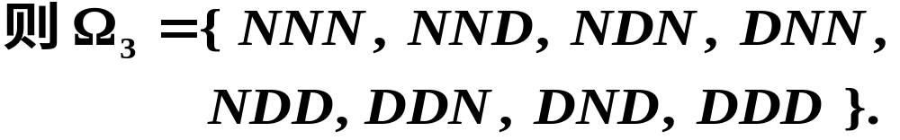
例2 抛掷一枚骰子,观察出现的点数.
例3 从一批产品中,依次任选三件,记录出
现正品与次品的情况.

Slide 28




例4 记录某公共汽车站某日
上午某时刻的等车人数.
例5 考察南京市12月份的平
均气温.

Slide 29






例6 从一批灯泡中任取
一只, 测试其寿命.
例7 记录某城市120 急
救电话台一昼夜接
到的呼唤次数.

Slide 30
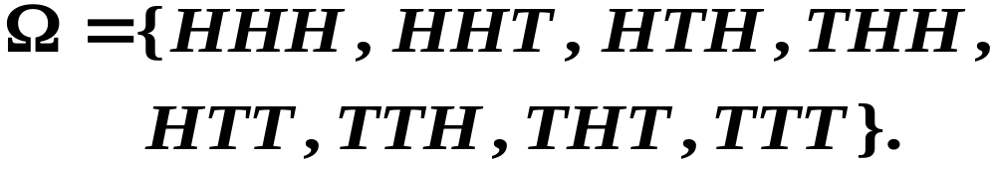

说明 1. 试验不同, 对应的样本空间也不同.
2. 同一试验 , 若试验目的不同，则对应的 样本空 间也不同.
例如 对于同一试验: “将一枚硬币抛掷三次”.
若观察正面 H、反面 T 出现的情况 ,则样本空间为
若观察出现正面的次数 , 则样本空间为

Slide 31

说明 3. 建立样本空间,事实上就是建立随机现
象的数学模型. 因此 , 一个样本空间可以
概括许多内容大不相同的实际问题.
例如 只包含两个样本点的样本空间
它既可以作为抛掷硬币出现正面或出现反面的
模型 , 也可以作为产品检验中合格与不合格的模
型 , 又能用于排队现象中有人排队与无人排队的
模型等.

Slide 32

所以在具体问题的研究
中 , 描述随机现象的第一步
就是建立样本空间.

Slide 33

课堂练习
写出下列随机试验的样本空间.
1、同时掷三颗骰子，记录三颗骰子之和。
2、生产产品直到得到10件正品，记录生产产品
的总件数。
答案

Slide 34

2、随机事件的概念
1）基本概念
随机事件 随机试验 E 的样本空间 Ω 的子集称
为 E 的随机事件, 简称事件.
实例
抛掷一枚骰子, 观察出现的点数.
试验中,骰子“出现1点”, “出现2点”, … ,“出现6点”,
“点数不大于4”, “点数为偶数” 等都为随机事件.

Slide 35
下面我们通过例子进一步阐述随机事件的概念
例8 一个口袋中装有形状完全相同的红球3个(编号为 ①、②、③)和白球2个(编号为 ④、⑤)。现考察任取三球中所含红、白球的情况。
试验
试验目的
任取三球
考察三球中所含红、白球的情况

Slide 36
A₁＝｛①，②，③｝ A₂＝｛①，②，④｝
A₃＝｛①，②，⑤｝ A₄＝｛①，③，④｝
A₅＝｛①，③，⑤｝ A₆＝｛①，④，⑤｝
A₇＝｛②，③，④｝ A₈＝｛②，③，⑤｝
A₉＝｛②，④，⑤｝ A₁₀＝｛③，④，⑤｝
上面都是试验的可能结果，所以它们都是事件。
B={恰有两个红球}, Ｃ={至少有两个红球},
Ｄ={球的编号≤4}, Ｅ={至少有一个红球}，
Ｆ={恰有三个白球}。
上面这些也是试验的结果，所以它们也都是事件。
但仔细观察发现它们与上述的A_{i}是有差别的，差别是什么呢？

Slide 37
A₁到A₁₀这10个事件都是试验的直接结果，
试验的直接结果称为基本事件。
事件B，C，D，E，F等都不是试验的直接结果，所以它们不是基本事件，而是由基本事件组合成的，这样的事件称为复合事件。
如事件D是由A₁，A₂，A₄，A₇等基本事件组合成的，可记作D＝{A₁，A₂，A₄，A₇}，事件D的发生等价于基本事件A₁，A₂，A₄，A₇中恰有一个发生。

Slide 38
注意到事件F不包含任何试验结果，即在所给条件下，事件F是不可能发生的。
这样的事件称为不可能事件，记作Φ，即F＝Φ。
事件E则由所有基本事件复合而成，在给定条件下，每进行一次试验它都必然发生。
这样的事件称为必然事件，记作Ω，即E＝Ω。

Slide 39
2）几点说明
随机事件可简称为事件, 并以大写英文字母
A, B, C, 来表示事件
例如 抛掷一枚骰子, 观察出现的点数.
可设 A = “点数不大于4”,
B = “点数为奇数” 等等.

Slide 40


(2) 随机试验、样本空间与随机事件的关系
每一个随机试验相应地有一个样本空间, 样
本空间的子集就是随机事件.
子集
随机试验
样本空间
随机事件
随机事件
基本事件
复合事件
必然事件
互为对立事件
不可能事件

Slide 41
例9 某工具箱存放有3个供备用的同类零件，其中2个是编号为1，2的一等品，另一个是编号为3的二等品。今从中任意抽取2个，用数对(i，j)表示随机抽取下的基本事件 ，其中i代表第一次抽得的零件编号，j为第二次抽得的零件编号。
试就抽取的放回与不放回两种方式，写出试验的样本空间Ω以及下列事件包括的基本事件：
A =“第二次抽得一等品”；
B =“第二次才抽得一等品”。

Slide 42
解： 放回抽样：
Ω={(1，1)，(1，2)，(1，3)，(2，1)，(2，2)，
(2，3)，(3，1)，(3，2)，(3，3)}；
A={(1，1)，(1，2)，(2，1)，(2，2)，(3，1)，
(3，2)}；
B={(3，1)，(3，2)}。
不放回抽样：
Ω={(1,2)，(1,3)，(2,1)，(2,3)，(3,1)，(3,2)}；
A={(1，2)，(2，1)，(3，1)，(3，2)}；
B={(3，1)，(3，2)}。

Slide 43

二、随机事件间的关系及运算
一个试验，有这样或那样的事件发生，它们各有特点，彼此之间又有一定的联系。为了研究随机现象及掌握事件的内在规律性，有必要讨论事件的关系和运算。
1、包含关系
如果事件A发生导致事件B发生，则称B包含A或称A包含在B中，记为A ⊂ B，也称A是B的子事件。如图
Ω
B
对任一事件A有
A

Slide 44
2、等价关系
如果A⊂ B与B ⊂ A同时成立，则称A与B等价。
记为 A=B。
在概率论中，彼此等价的事件可以互相替换。
3、并事件 (或称和事件)
“A与B至少有一个发生(A或B)”是一个事件，称为A与B的并。记为A∪B (或A＋B)。
和事件A∪B是由A与B中的所有基本事件构成的。

Slide 45
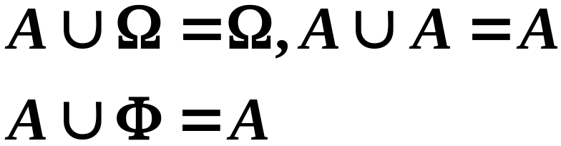
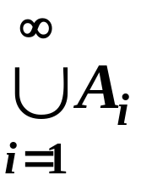
如图
Ω
对任一事件A有
A
B
可列多个事件
A
,
A
,
…
,
A
,
…
中至少有一个发生
1
2
n
所构成的事件
,
称为事件
A
,
A
,
…
,
A
,
…
的和
,
1
2
n

记为
.

Slide 46
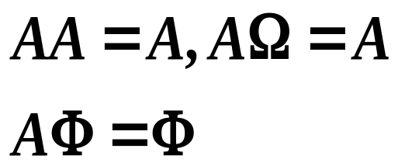
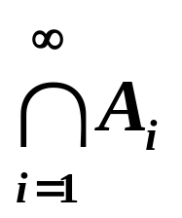
4、积事件(或称交事件)
“A与B同时发生(A且B)”是一个事件，称为A与B的积。记为AB。
事件的积AB 是由A，B中公共的基本事件所构成。如图
对任一事件A有
A
AB
B
Ω
可列多个事件A₁，A₂，…， A_{n}，… 同时发生的事件称为A₁，A₂，…，A_{n}，… 的积，记为

Slide 47
5、差事件
“A发生而B不发生”是一个事件，称为A与B的差事件。记为A－B。
差A－B由属于A而不属于B的基本事件所构成。如图
Ω
A
B
6、互斥事件
如果A、B不能同时发生，即AB＝Φ，则称A、B是互斥事件（互不相容）。两事件不互斥称为相容。

Slide 48
互斥事件没有公共的基本事件。如图
A
Ω
B
若n个事件A₁，A₂，…，A_{n}中任两个事件都互斥，则称这n个事件A₁，A₂，…，A_{n}是两两互斥的。可用下式表示：
A_{i}A_{j}= Φ， i≠j ， i，j=1，2，…，n

Slide 49


7、对立事件
若A与B互斥，又A与B必发生其一，即
则称A与B互为对立事件(逆事件)。
对立事件的两事件没有公共的基本事件，且它们所含的基本事件充满样本空间。如图
A
Ω
对任一事件A有
B

Slide 50



对立事件与互斥事件的区别
A、B 互斥
A、B 对立
A
B
A
B
Ω
Ω
互 斥
对 立

Slide 51
8、互斥完备事件组
互斥完备事件组是指事件A₁，A₂，…，A_{n}有且仅有一个发生：即
此时A₁，A₂，…，A_{n}构成样本空间的一个有限划分。 如图
Ω
类似可得样本空间的无限划分。
A₂
A₁
……
A_{n}

Slide 52




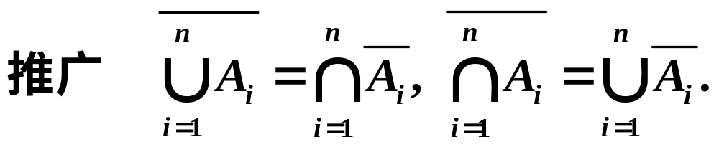
事件间的运算规律

Slide 53
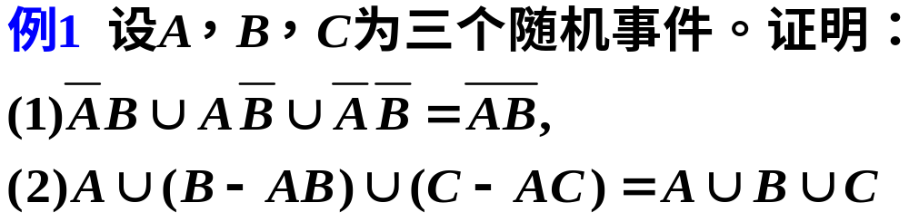
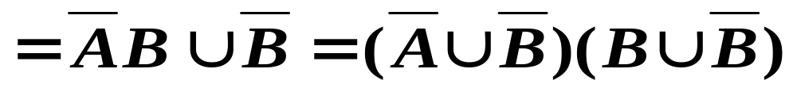
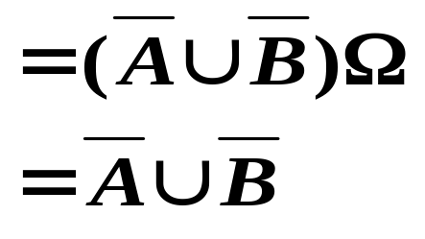
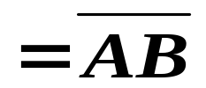
证:
(1)

Slide 54

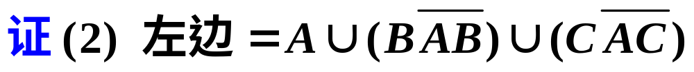
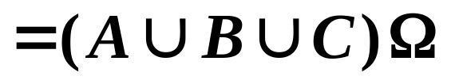
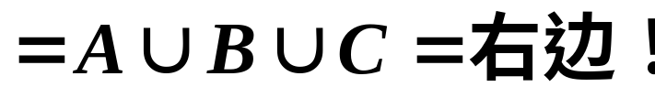

Slide 55
例2 为打击走私活动，海关对进港船只任抽三只进行检查。
设 A_{i}= {抽查的第 i 只船为走私船} i=1，2，3
试用A₁，A₂，A₃来表示以下各事件：
(1) 仅第一只船为走私船; (2) 只有一只走私船；
(3) 至少有一只走私船； (4) 三只船都不是走私船；
(5) 三只船都是走私船； (6) 至多两只走私船。

Slide 56
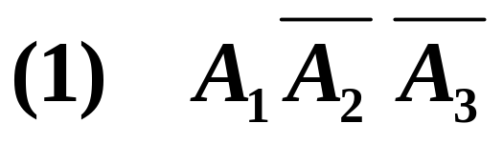
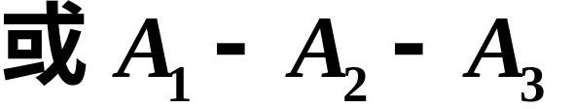
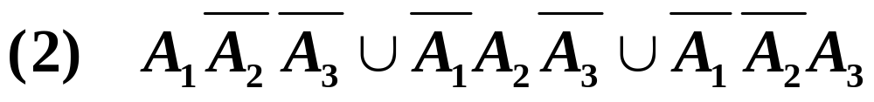
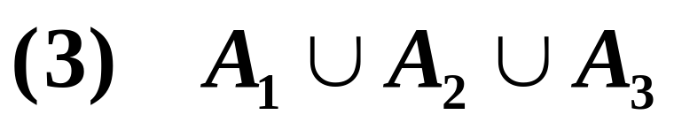
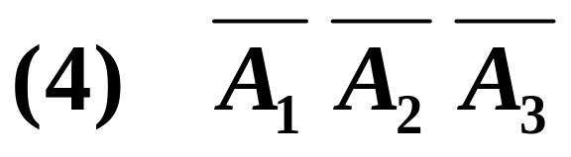
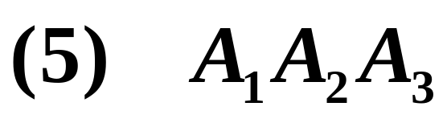
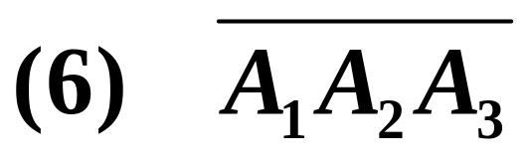
解：

Slide 57
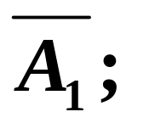
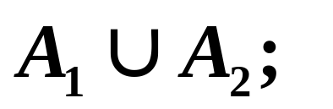
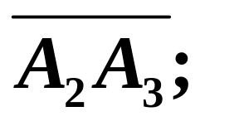
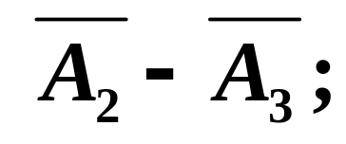
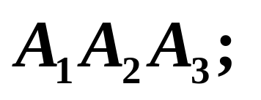
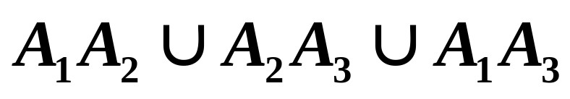
例3 甲、乙、丙三人各进行一次试验，事件A₁，A₂，A₃分别表示甲、乙、丙试验成功，试说明下列事件所表示的试验结果：

Slide 58
三、小结
1. 随机试验、样本空间与随机事件的关系
子集
随机试验
样本空间
随机事件
基本事件
随机事件
复合事件
必然事件
不可能事件

Slide 59







2. 概率论与集合论之间的对应关系
记号
概率论
集合论
样本空间，必然事件
空间
不可能事件
空集
基本事件
元素
随机事件
子集
A的对立事件
A的补集
A出现必然导致B出现
A是B的子集
事件A与事件B相等
集合A与集合B相等

Slide 60




事件A与事件B的和
集合A与集合B的并集
事件A与事件B的
积事件
集合A与集合B的交集
事件A与事件B的差
A与B两集合的差集
A与B 两集合中没有
相同的元素
事件A与B互不相容

Slide 61
第二节 事件的概率
一、概率的统计定义
二、古典概型
三、几何概型
四、概率的公理化定义和性质

Slide 62
对于一个事件来说，它在一次试验中可能发生，也可能不发生，具有偶然性。但在大量重复试验中，发生可能性的大小是客观存在的，有些事件发生的可能性大些，有些则小些。在实践中，人们常常希望知道某些事件发生的可能性究竟有多大。
例如，在三峡建大坝，就要知道三峡地区长江年最高水位超历史记录这一事件发生的可能性有多大，以便合理地设计坝高；
又如，保险公司需要对学生状况分为平安、轻度意外伤害、严重意外伤害、意外死亡等，这些也是随机事件，保险公司需要知道这些随机事件发生的可能性的大小。

Slide 63
那么我们如何刻画事件A发生可能性大小呢？
这里称用来度量随机事件A发生可能性大小的数量指标为事件A发生的概率，并用P(A)表示。
常用方法：
1）概率的统计定义；
2）概率的古典定义；
3）概率的几何定义；
4）概率的公理化定义(1933年)。

Slide 64
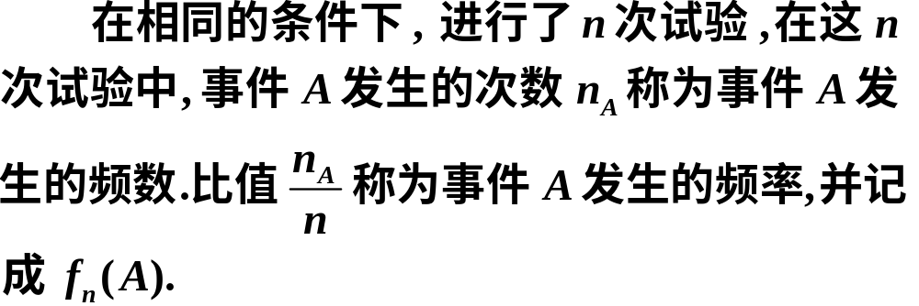
一、概率的统计定义
1. 定义

Slide 65


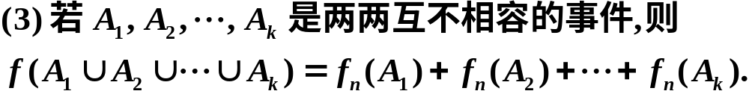
2. 性质
设 A 是随机试验 E 的任一事件, 则

Slide 66
由于事件A发生的频率是它发生的次数与试验次数之比，因此其大小反映A发生的频繁程度。
若A发生的可能性较大，那么相应的频率也较大，反之，则较小。
从这个意义上说，频率在一定程度上刻划了事件发生的可能性大小.
那么，能否把频率作为事件的概率呢?
先看下例。

Slide 67
例1 掷一枚匀称的硬币，考察正面和反面出现的情况。我们用计算机模拟掷硬币的试验
试验表明:
(1) 频率具有随机波动性，对于同样的试验次数n ，所得的不尽相同；
(2) 试验次数少时，频率随机波动的幅度较大，但随着试验次数的增加，频率的波动逐渐消失而呈现出稳定性，大致上在0.5附近作微小摆动并逐渐稳定于0.5。

Slide 68
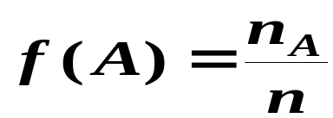
这种“频率稳定性”揭示了隐藏在随机现象中的统计规律性。我们用这个频率稳定值来表示事件发生的可能性大小是合适的 。
2、概率的统计定义
定义 在相同条件下重复作n次试验，当n充分大时，事件A的频率 稳定地在某一数值p的附近摆动，且一般地说来，随着试验次数n的增大，这种摆动的幅度越来越小，则称事件A有概率，记作P(A)，常数p就是事件A发生的概率。即
P(A) = p
这样给出的概率称为统计概率。
在例1中，设A={ 正面朝上 }，则 P(A) = 0.5!

Slide 69
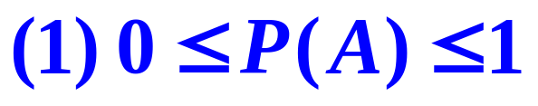
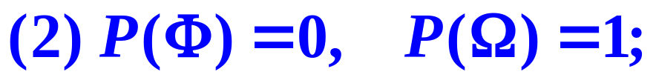

统计概率具有下述性质：
概率的统计定义的重要性不仅在于它提供了一种定义概率的方法，更重要的是提供了一种估计概率的方法。

Slide 70

思考题
圆周率π是一个无限不循环小数，我国数学家祖冲之第一次把它计算到小数后七位，这个纪录保持了1000多年！以后有人不断把它算得更精确。1873年，英国学者沈克士公布了π的一个值，该数值在小数点后一共有707位之多！但几十年后，曼彻斯特的费林对它产生了怀疑。他随机统计了其中的608位小数，得到如下结果：
数字n 0 1 2 3 4 5 6 7 8 9
出现次数m 60 62 67 68 64 56 62 44 58 67
你能说出他产生怀疑的理由吗？

Slide 71
二、概率的古典定义
为了方便计，下面先介绍在古典概率方法上大量使用的排列与组合公式。
1. 排列与组合的计算公式
排列与组合都是计算“从n个元素中任取k个元素”的取法总数公式，萁 主要区别在于：如果不讲究元素间的次序，则用组合公式，否则用排列公式。
而所谓讲究元素间的次序，可以从实际问题中加以辨别，例如两个人相互握手是不讲究次序；而两人排队是讲次序的，因为“甲左乙右”与“甲右乙左”是两回事。

Slide 72
（1）乘法原理
如果做某件事需经k个步骤才能完成，做第一步有m₁种方法，做第二步有m₂种方法，…，做第k步有m_{k}种方法，那么完成这件事共m₁× m₂×…× m_{k}有种方法。
例如，
甲城到乙城有3条旅游线路，由乙城到丙城有2条旅游线路，那么从甲城经乙城去丙城共有3×2=6条旅游线路。

Slide 73
（2）加法原理
如果做某件事有k个不同的路径之一去完成，在第一类途径中有 m₁种完成方法，在第二类途径中有 m₂种完成方法， …，在第k类路径中有m_{k}种完成方法，那么完成这件事共m₁+ m₂+…+ m_{k}有种方法。
例如，
由甲城到乙城去旅游有三类交通工具：汽车、火车和飞机，而汽车有5个班次，火车有3个班次，飞机有2个班次，那么从甲城到乙城共有5+3+2=10班次供旅游者选择。

Slide 74
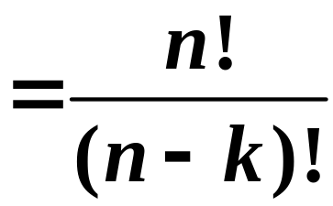
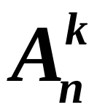
（3）排列
从n个不同元素中任取k(k≤n)个元素排成一列（考虑元素先后出现次序），称之为一个排列，此种排列的总数记为
按乘法原理，取出第一个元素有n种取法，取出第二个元素有n-1种取法，…，取出第k个元素有n-(k-1)种取法。所以共有取法：
特别地，当k=n时，称为全排列，记为A_{n}。
显然，全排列A_{n}=n!。

Slide 75
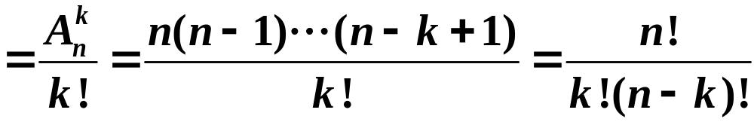
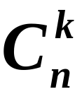
(4)重复排列
从n个不同元素中每次取出一个，放回后再取下一个，如果连续取k次所得的排列称为重复排列，此种排列共有n^{k}个，注意这里的k允许大于n。
（5）组合
从n个不同元素中任取k(k≤n)个元素并成一组（不考虑元素间的先后次序），称此为一个组合，此种组合的总数记为
按乘法原理此种组合的计算公式为
这里规定0！=1。

Slide 76
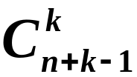
（6）重复组合
从n个不同元素中每次取出一个，放回后再取下一个，如果连续取k次所得的组合称为重复组合，此种重复组合总数共有
注意这里的k也允许大于n。

Slide 77
2. 定义
在某些试验中，试验的所有基本事件总数是有限的，并且每个基本事件发生的可能性是相同的。
如在掷硬币试验中，我们关心的是“正面朝上”或“反面朝上”的两个基本事件。由于硬币的匀称性，我们没理由认为“正面朝上”的可能性比“反面朝上”的可能性更大或更小，故认为它们出现的可能性是相同的，就是说它们具有等可能性。

Slide 78
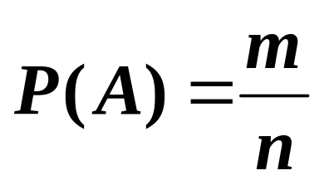
定义 若试验满足
(1) 试验的基本事件个数是有限的；
(2) 每个基本事件发生的可能性相等。
则称该试验模型为古典概型，而满足(1)，(2)的事件组称为等概事件组。
若等概事件组中基本事件的总数(即样本空间包含的基本事件数)为n，事件A包含其中的m个，则事件A的概率为:

Slide 79
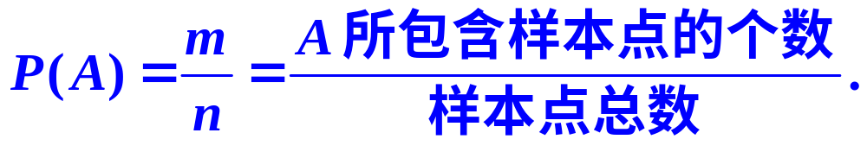
3. 古典概型中事件概率的计算公式
设试验 E 的样本空间由n 个样本点构成， A
为 E 的任意一个事件，且包含 m 个样本点，则事
件 A 出现的概率记为:
称此为概率的古典定义.

Slide 80
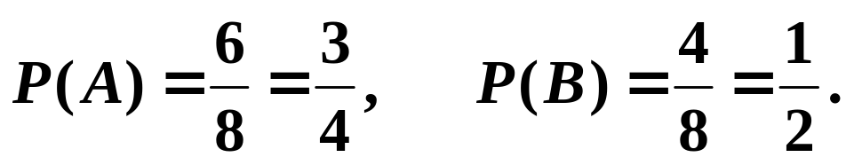
例2 将一枚硬币连续掷三次，求抛掷中既出现正面也出现反面以及抛掷中至多出现正面一次的概率。
解：设A={抛掷中既出现正面也出现反面}、B={抛掷中至多出现正面一次}。
此时样本空间Ω={HHH，HHT，HTH，THH, HTT，THT，TTH，TTT}
由等可能性知这8个基本事件的概率各为1/8，于是

Slide 81
例3 摸球问题
袋中10只小球，3个红的，7个白的。从中抽取三球，每次任取一球，试在下列情况下求所得三球都是白球的概率。
(1) 每取一球看后放回袋中，再抽取下一个(有放回抽样)； (2) 每取一球看后不放回袋中，再抽取下一个(无放回抽样)。
想一想：两种不同的抽样方式对样本空间有何影响？

Slide 82
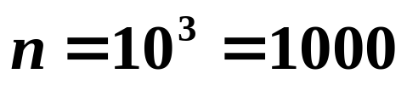
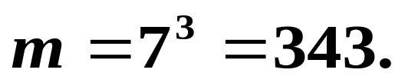
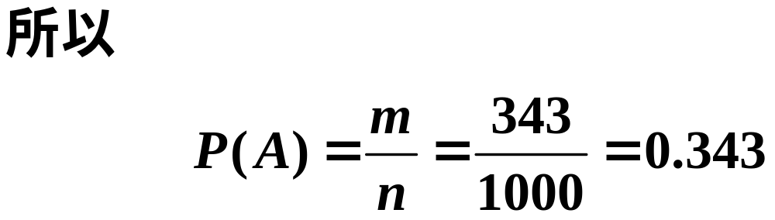
解 设 A={所取三球均为白球}
(1) 有放回抽样
由于每次抽取出的小球看过颜色后都放回袋中，因此，每次都是从10个小球中抽取。由乘法法则，样本空间Ω中的基本事件数 而A发生，即3次取的小球都是白球， 则有利于A 的基本事件数

Slide 83
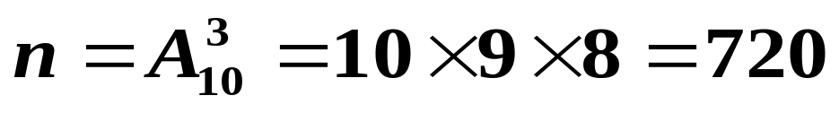
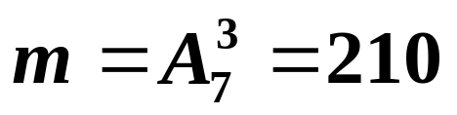
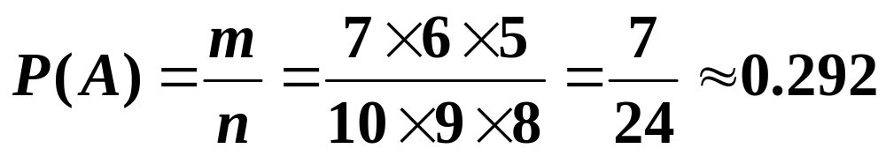
(2) 无放回抽样
第一次从10个小球中抽取1个，由于不再放回，因此，第二次从剩下的9个小球中抽取1个，第三次从剩下的8个小球中抽取1个，因而样本空间Ω中的基本事件数
类似讨论可知，有利于A的基本事件数

Slide 84
例4 等级分相同的甲、乙两只足球队进行五局三胜的大奖赛，胜者独得50万元奖金。现已赛三场，甲两胜一负。现乙因故退出后面的比赛并提出按已胜场次分奖金，即甲得2/3，乙得1/3。问这样分配50万元合理吗？
解 这种分法看似合理，仔细分析，会发现是不合理的。设想把余下的两场赛完，则结果有如下四种情况: 甲甲、甲乙、乙甲、乙乙。其中“甲乙”意指第一场甲胜第二场乙胜，其余类推。注意到两队等级分相同，可认为每场胜率相同，从而上述四个结果是等可能的。
考虑到前三场的情况，甲甲、甲乙、乙甲的结果均为甲方胜，则甲、乙最终获胜的可能性大小之比为3 : 1，即甲应分得37.5万，乙应分得12.5万，才算公平。

Slide 85
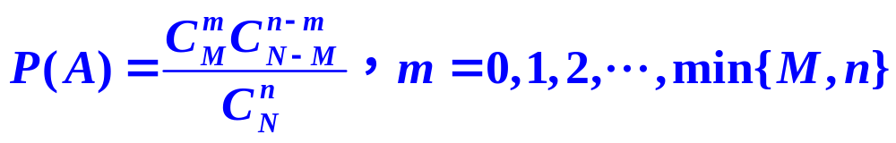
例5 超几何概型 已知一批产品共N件，其中有次品M件。从中任取n件，试求其中恰有m件次品的概率。
解 设
这是无放回抽样下计算概率的重要公式。

Slide 86
例6 彩票问题
一种福利彩票称为幸福35选7，即从01，02，…，35中不重复地开出7个基本号码和一个特殊号码。中各等奖的规则如下，试求各等奖的中奖概率。
中奖级别 | 中 奖 规 则
一等奖 | 7个基本号码全中
二等奖 | 中6个基本号码及特殊号码
三等奖 | 中6个基本号码
四等奖 | 中5个基本号码及特殊号码
五等奖 | 中5个基本号码
六等奖 | 中4个基本号码及特殊号码
七等奖 | 中4个基本号码，或中3个基本号码及特殊号码

Slide 87
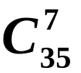
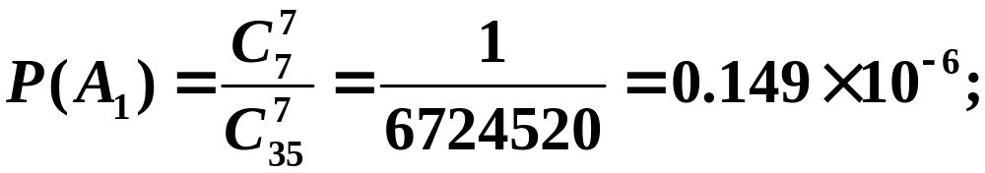

解：
设A_{i}={中i等奖}，i=1，2，3，4，5，6，7。
因为不重复地选号是一种不放回抽样，所以样本空间Ω含有
个基本事件。
仿上例的方法，可得各等奖的中奖概率如下：

Slide 88






若记A表示事件“中奖”，则显然有，
这说明：
一百个人中约有3个人中奖励；而中头奖的概率只有，即二千万约有3人中头奖！因此购买彩票要有平常心，期望不宜过高。

Slide 89




例7 某校毕业班同宿舍的7位同学，拟在离校前合影留念。事先商定照相时7人横排成一队。试求下列事件的概率：
(1)其中指定的3位排在一起 (A)；
(2)指定的3位及余下的4位分别排在一起 (B)。
解： 基本事件总数 n=7！=5040。于是：

Slide 90



例8 某接待站在某一周曾接待过 12次来访,已知
所有这 12 次接待都是在周二和周四进行的,问是
否可以推断接待时间是有规定的.
假设接待站的接待时间没有
规定,且各来访者在一周的任一天
中去接待站是等可能的.
解
7
7
7
7
7
1
2
3
4
12
周一
周二
周三
周四
周五
周六
周日
故一周内接待 12 次来访共有

Slide 91



2
2
2
2
2
1
2
3
4
12
周一
周二
周二
周三
周四
周四
周五
周六
周日
12 次接待都是在周二和周四进行的共有
故12 次接待都是在周二和周四进行的概率为
小概率事件在实际中几乎是不可能发生的 , 从而可知接待时间是有规定的.

Slide 92


课堂练习
1º 电话号码问题 在7位数的电话号码中,第一位不能为0，求数字0出现3次的概率.
2º 骰子问题 掷3颗均匀骰子,求点数之和为4的
概率.

Slide 93

三、概率的几何定义
实例 某商店为促销搞有奖销售，在店堂设置了一个均匀地刻有刻度[0，100]的转盘。试求A=“转针停止在区间[70，85]内”的概率。
该问题虽然具有等可能性，但却不具备有限性，故不能用古典概型来求解。
定义 设Ω是一个有度量的几何区域，g⊂Ω是一个有度量的小几何区域。记它们的度量(长度、面积、体积等)分别为μ(Ω)、μ(g)。若随机点落在Ω内任一位置是等可能的，则事件A={向Ω内投掷的随机点落入区域 g}的概率为

Slide 94
由上述定义给出的随机试验模型称为几何概型，由上式计算的概率称为几何概率。
下面继续讨论前述转盘问题。设
A₁={转针停在区间[70，85 )内}，
A₂={转针恰停在刻度50处}，
A₃={转针停在区间(0，100)内}。
区间[70，85)的长度为15，刻度50所对应的区间长度为0，区间(0，100)的长度为100。由上述几何概率的计算公式，有

Slide 95


问题：从该题的求解可以发现什么？
(1)尽管事件B是A的子事件且不相等，但完全可能有
(2)不可能事件的概率为0，但反之不真。
(3)必然事件的概率为1，但反之不真。
这些情况在古典概型中都不会出现，它们与样本空间是无限有关。

Slide 96




会面问题
例9 甲、乙两人相约在 9时 到 10时 这段时间内,
在预定地点会面. 先到的人等候另一个人, 经过时
间20分钟后离去。设每人在9时到10时这段时间内
各时刻到达该地是等可能的 , 且两人到达的时刻互
不牵连。求甲、乙两人能会面的概率.
解
那么
两人会面的充要条件为

Slide 97











若以 x， y 表示平面
上点的坐标 ,
则有
故所求的概率为

Slide 98



例10 把长度为a 的线段在任意二点折断成为三线段，求它们可以构成一个三角形的概率。
解 设A={所折成的三线段可以构成一个三角形}，线段a 被分成的三段长度分别用x，y和a－x－y表示，则样本空间Ω为：0＜x＜a，0＜y＜a，0＜x+y＜a，其面积为
而有利于a的情形必须满足构成三角形的条件，即
其面积为

Slide 99




例12 用概率方法求 的值，蒙特卡罗实验
其基本思想是，取一单位正方形，以其一顶点
为心作一单位圆，则单位正方形内圆的面积为
蒙特卡罗试验

Slide 100
四、概率的公理化定义
我们已经给出了三种直观的概率定义——适用于一般情况的统计定义、适用于古典概型的古典定义和几何概型的几何定义。
这三种定义是根据不同的对象而给出的，它们
有各自的特点，又有各自的局限性和不足。因此它们都不能作为概率这个概念的严格的数学定义。而任何一个数学概念都是对现实世界的抽象，这种抽象使得其具有广泛的适用性．
那么如何给出适合一切随机现象的概率的最一般定义呢？显然这一点是非常重要。

Slide 101
从概率论有关问题的研究算起，经过近三个世纪的漫长探索历程，人们才真正完整地解决了概率的严格数学定义．
1933年，前苏联著名的数学家柯尔莫哥洛夫，在他的《概率论的基本概念》一书中给出了现在已被广泛接受的概率公理化体系，第一次将概率论建立在严密的逻辑基础上．

Slide 102







定义 设样本空间Ω的某些子集组成的集合F是所讨论的事件的全体，对每一个属于F的事件A ，P是定义在F上的一个集合函数，则称满足下述公理的实数P(A)为事件A的概率：
公理(1) 对任意事件 ，有 (非负性)；
公理(2) 对于必然事件 (规范性)；
公理(3) 对任意的 ， 两两互斥，即 ，有
(可列可加性)
定义的意义在于不管什么随机现象，只要满足定义中的三条公理，就是概率，这一公理体系迅速获得举世公认，是概率论发展史上的一个里程碑。

